Slide 1
Wat doet de diaconie?
VOORBEELDPRESENTATIE (FICTIEF)
Uitleg over het werk van de diaconie

Slide 2
Agenda
Wat is diaconaat?
Wat zegt de Bijbel over diaconaat?
Samenstelling diaconie
Taken diaconie
Diaconale initiatieven binnen de gemeente
Collecten en vermogen

Slide 3
Wat is diaconaat?
Diaconaat komt van Griekse woord ‘diakonia’ (= dienstbetoon)
Barmhartigheid → Gelijkenis van barmhartige Samaritaan
> Om zien naar de ander
Gerechtigheid → Gelijkenis van onrechtvaardige rechter en de weduwe
> Opkomen voor de ander

Slide 4
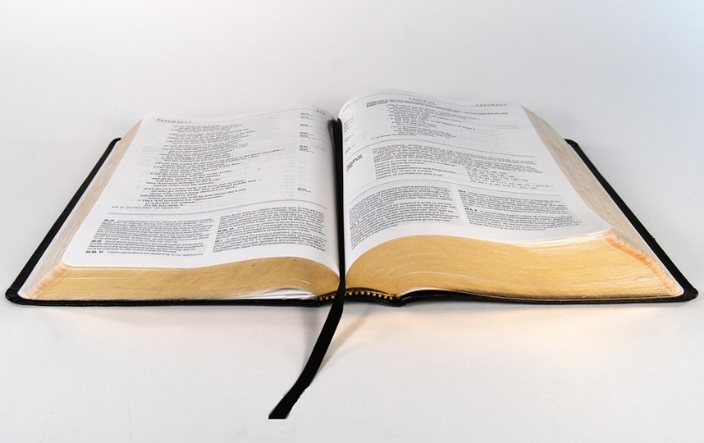
Wat zegt de Bijbel over diaconaat? (1)
Bijbelse opdracht voor ambtsdragers
Hetzij die vermaant, in het vermanen; die uitdeelt, in eenvoudigheid; die een voorstander is, in naarstigheid; die barmhartigheid doet, in blijmoedigheid. (Romeinen 12 vers 8)
Diaconaat is ook een roeping die tot elk gemeentelid uitgaat
Draagt elkanders lasten, en vervult alzo de wet van Christus. (Galaten 6:2)

Slide 5
Wat zegt de Bijbel over diaconaat? (2)
Zo dan, terwijl wij tijd hebben, laat ons goed doen aan allen, maar meest aan de huisgenoten des geloofs (Galaten 6:10)
De zuivere en onbevlekte godsdienst voor God en den Vader is deze: wezen en weduwen bezoeken in hun verdrukking, en zichzelven onbesmet bewaren van de wereld (Jakobus 1:27)
Diaconaat is dus niet alleen iets voor een diaconie!

Slide 6
Samenstelling diaconie
Voorzitter:
Secretaris:
Penningmeester:
Lid:
Administrateur:

Slide 7
Werkzaamheden diaconie (1)
Taken binnen eigen kerkelijke gemeente
Huisbezoeken
Diaconale ondersteuning van gemeenteleden met (fin.) problemen
Diaconale thuiszorg
WMO - participatiesamenleving
Sociale kaart

Slide 8
Werkzaamheden diaconie (2)
Taken binnen eigen burgerlijke gemeente
Adviesraad Zorgcentrum
Kerstattenties minima (Gezamenlijk initiatief kerkelijke gemeenten Voor alle inwoners, ook niet-kerkelijke)
Deelname platformoverleg Kerken en WMO-raad

Slide 9
Werkzaamheden diaconie (3)
Taken landelijk en wereldwijd
Ondersteuning diaconaal werk wereldwijd
Contacten met diaconale organisaties

Slide 10
Diaconale initiatieven (1)
Inzameling voor voedselbank
Contactpersoon: mevr. A. Jansen, tel./e-mail
Vrijwilligersdienst ‘Dorcas’
Contactpersoon: Mevr. K. (Klarinde) Kloosterman, tel./e-mail

Slide 11
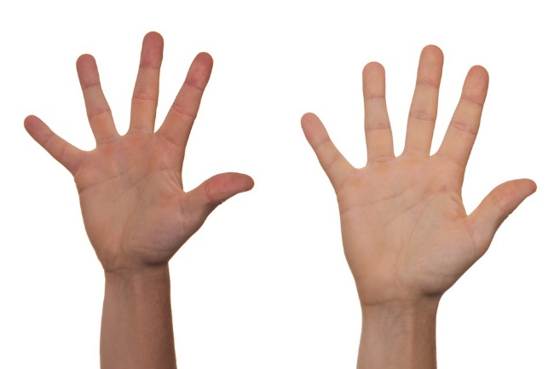
Diaconale initiatieven (2) – doe mee!
Uw en jouw hulp kunnen we goed gebruiken!
Schiet gerust een van de contactpersonen aan voor meer info
Houd ook de kerkbodeberichten in de gaten! Hierin wordt actuele info vermeld.

Slide 12
Collecten
Opstellen collecterooster
Plaatselijke diaconale collecten
Landelijke collecten

Slide 13
Rekening van baten en lasten 2015
Diaconie Hersteld Hervormde Gemeente
Vergelijking van Baten en Lasten
Jaarrekening
Begroting
Jaarrekening
2015
2015
2015
Baten
Collecte en giften Diaconie
€
9.951
€
9.780
€
8.499
Doorzendcollecten
€
36.851
€
27.060
€
39.796
Ouderenwerk
€
2.898
€
2.500
€
2.663
AZC/st Gave
€
-
€
-
€
1.802
TFC
€
4.656
€
3.500
€
-
DMW
€
3.710
€
3.400
€
3.997
Kerktelefoon
€
2.756
€
2.500
€
2.770
Diverse baten
€
1.148
€
1.400
€
1.437
Totale ontvangsten
€
61.970
€
50.140
€
60.964
Lasten
Doorzendcollecten
€
36.851
€
27.060
€
39.796
Ouderenwerk
€
3.153
€
2.500
€
3.541
Kerktelefoon
€
4.058
€
3.000
€
3.675
AZC/st Gave
€
-
€
-
€
1.802
TFC
€
4.656
€
3.500
€
-
DMW
€
3.710
€
3.400
€
3.997
Algemene kosten
€
184
€
1.100
€
396
Afschrijving
€
92
€
90
€
134
Diaconale giften en ondersteuningen
€
4.315
€
8.290
€
5.910
Quotum
€
1.205
€
1.200
€
748
Totale lasten
€
58.224
€
50.140
€
59.999
Resultaat
€
3.746
€
-
€
965

Slide 14
Vragen
?

